Slide 1
SÉANCE E1 · MODULE 2
Je me lance
Demander un produit et son prix à voix haute, puis écrire sa liste d'épicerie.
60 minutes · Remplir mon panier
Notes:
Dernière séance. Prévoir que la moitié du temps se passe en production réelle : jeu de rôle, enregistrement, écriture. Les diapositives ne sont qu'un cadre.

Slide 2
OBJECTIFS DE LA SÉANCE
À la fin, je serai capable de…
1
demander un produit dans une vraie conversation ;
2
répéter un prix pour le vérifier ;
3
s'enregistrer et s'écouter ;
4
écrire sa liste d'épicerie de la semaine.
E1 · Remplir mon panier
2
Notes:
Lire les objectifs à voix haute. Y revenir au billet de sortie.

Slide 3
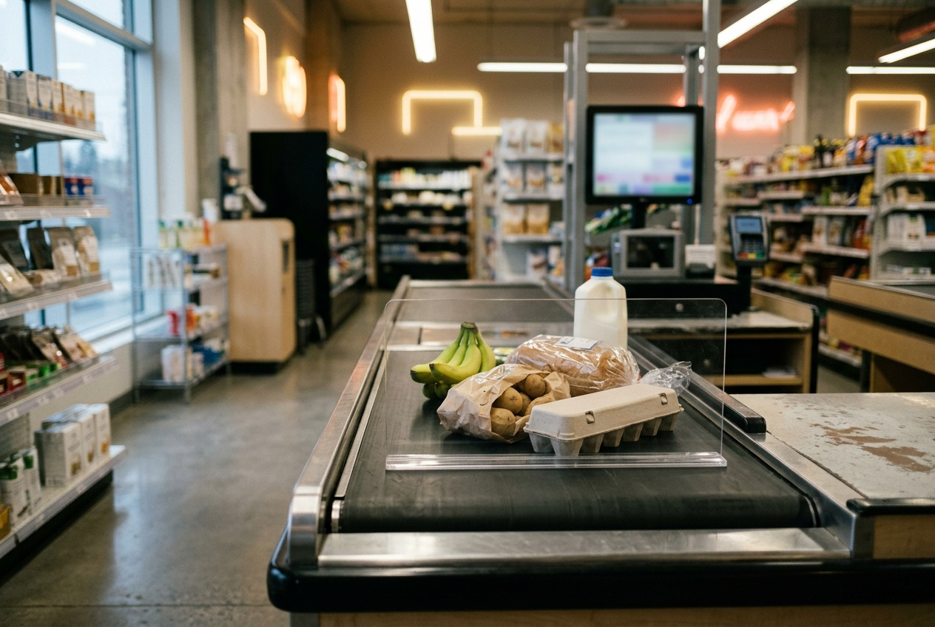
OBSERVATION
Que se passe-t-il à la caisse ?
Qu'est-ce qu'on dit à la caisse ?
Que faire si le prix n'est pas celui de la circulaire ?
Est-ce qu'on a le droit de le dire ?
Comment le dire poliment ?
E1 · Remplir mon panier
3
Notes:
Beaucoup d'élèves n'oseront pas. Dire clairement que c'est normal de le signaler, et que le commis corrige sans discuter quand le spécial est encore bon.

Slide 4
DIALOGUE
À la caisse
Écoutez, puis comptez ce qu'Aminata a réussi à faire.
DENIS
Bonjour. Ça fait vingt-six dollars quinze.
AMINATA
Attendez. Le poulet est en spécial. J'ai la circulaire.
DENIS
Montrez-moi, s'il vous plaît.
AMINATA
Ici : « 2 pour 9 $ ». J'ai deux paquets.
DENIS
Vous avez raison. Je corrige le prix.
AMINATA
Merci. Ça fait combien maintenant ?
E1 · Remplir mon panier
4
Notes:
Trois choses en six répliques : elle arrête l'échange, elle montre sa preuve, elle redemande le nouveau total. Faire compter par le groupe.

Slide 5
ANALYSE
Ce qui revient de tout le module
CE QU'ON DIT
VU EN
« 2 pour 9 $ ». J'ai deux paquets.
B1 — lire un prix
Le poulet est en spécial.
A1 — la circulaire et le mot rouge
Ça fait combien maintenant ?
C1 — la question courte
Deux kilos, un litre, une douzaine
C2 — la mesure et « de »
Rien de neuf dans cette colonne : le module entier tient dans ces quatre lignes.
E1 · Remplir mon panier
5
Notes:
Diapositive à photographier. Elle sert de révision de tout le module en une seule page.

Slide 6
FAIRE VALOIR UN SPÉCIAL
Montrer la circulaire vaut mieux que discuter.
« Attendez, s'il vous plaît. Le poulet est en spécial. J'ai la circulaire. » On montre la page, on montre le prix. La date, en haut de la circulaire, dit si le spécial est encore bon.
E1 · Remplir mon panier
6
Notes:
Insister sur « attendez, s'il vous plaît » : c'est la phrase qui donne le temps de sortir le papier, et elle est parfaitement polie.

Slide 7
TROIS SITUATIONS POUR LE JEU DE RÔLE
Choisissez la vôtre
Dans l'allée
Devant les fruits
À la caisse
Vous cherchez du savon à vaisselle. Vous ne savez pas dans quelle allée il est.
Deux affichettes se touchent. Vous ne savez pas laquelle va avec les oranges.
Le prix de la caisse n'est pas celui de la circulaire. Vous avez le papier dans la main.
E1 · Remplir mon panier
7
Notes:
Ce sont les trois situations du jeu de rôle en ligne. L'élève y joue avec l'assistant, qui parle lentement et donne une information à la fois.

Slide 8
PRODUCTION ORALE
Demandez un produit et son prix
Trois temps. Enregistrez-vous, écoutez-vous, recommencez.
1
TEMPS 1
2
TEMPS 2
3
TEMPS 3
E1 · Remplir mon panier
8
Notes:
Vingt minutes. Laisser recommencer autant de fois qu'il le faut : c'est l'écoute de soi qui fait progresser, pas la première prise.

Slide 9
PRODUCTION ÉCRITE
Écrivez votre liste d'épicerie
De quatre à six phrases sur ce que vous achetez cette semaine.
1
À écrire
2
À écrire
3
À écrire
4
À écrire
E1 · Remplir mon panier
9
Notes:
Vingt minutes. Rappeler d'employer « un », « une », « des » et le mot « de » après la mesure : c'est ce qui sera regardé.

Slide 10
BILLET DE SORTIE
Faites votre épicerie en français, dans votre tête, avant d'y aller.
Je prends un litre de lait.
Je prends un kilo de riz : je n'ai pas de riz.
Le savon à vaisselle, c'est dans quelle allée ?
E1 · Remplir mon panier
E1 · Remplir mon panier
10
Notes:
Dernier devoir du module. Beaucoup diront que c'est la première fois qu'ils font leur liste en français plutôt que de la traduire.

